Slide 1
Projeto - Supermercado
IFSP – EDDA2
Professor Francisco Veríssimo Luciano
Bianca Kaori Hng
LEONARDO NAOKI NARITA

Slide 2
Introdução
Funcionalidades
Aplicando conceitos
Prática

Slide 3
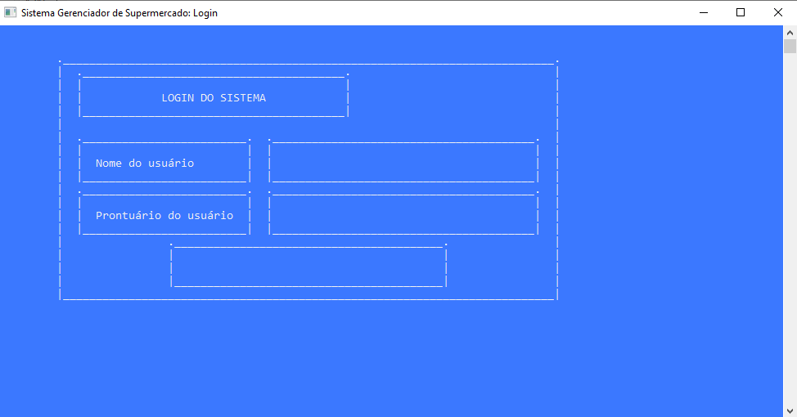
Funcionalidades
Login de acesso

Slide 4
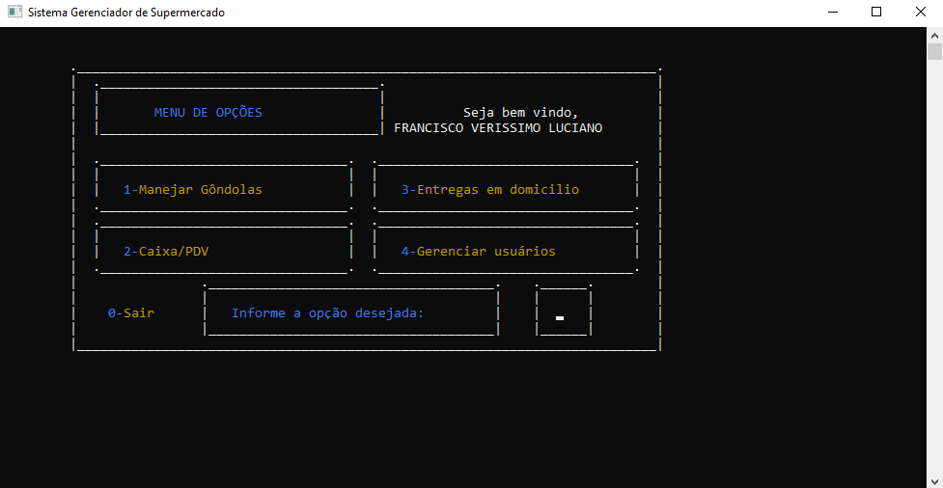
Funcionalidades
Menu de opções

Slide 5
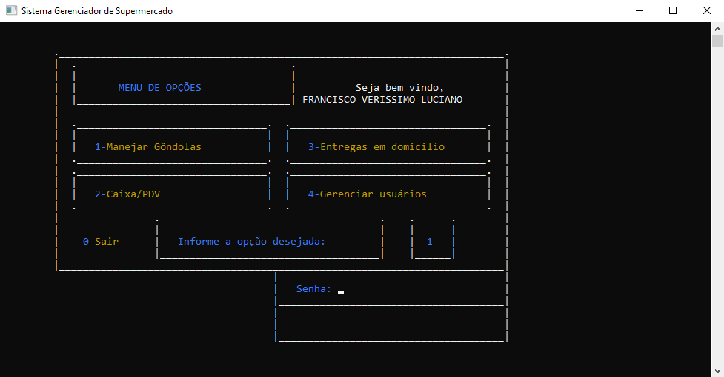
Funcionalidades
Manejar gôndolas

Slide 6
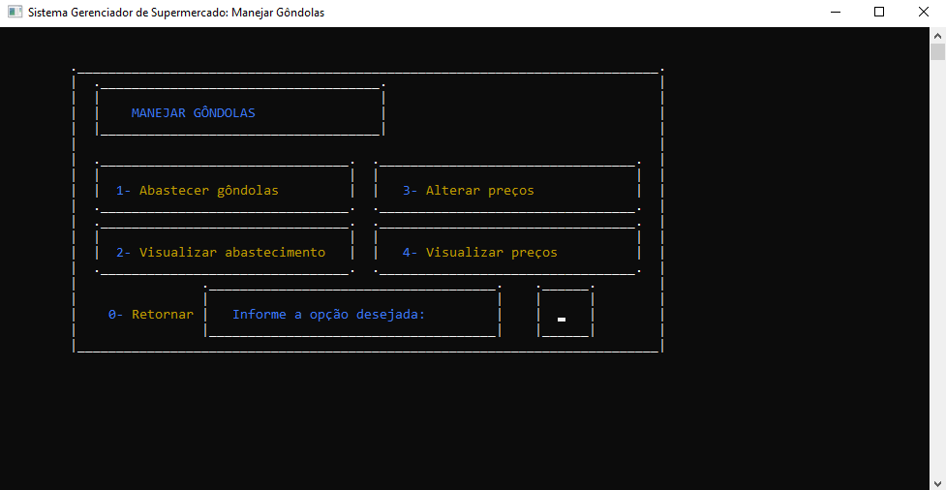
Funcionalidades
Manejar gôndolas

Slide 7
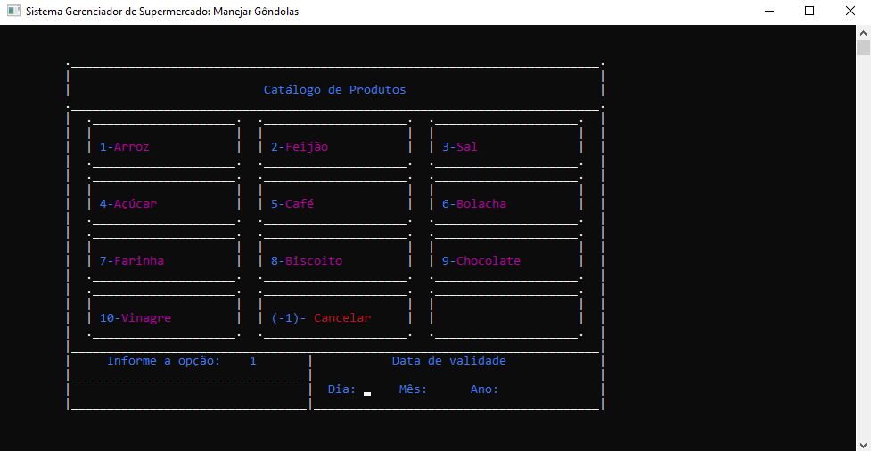
Funcionalidades
Abastecer gôndolas

Slide 8
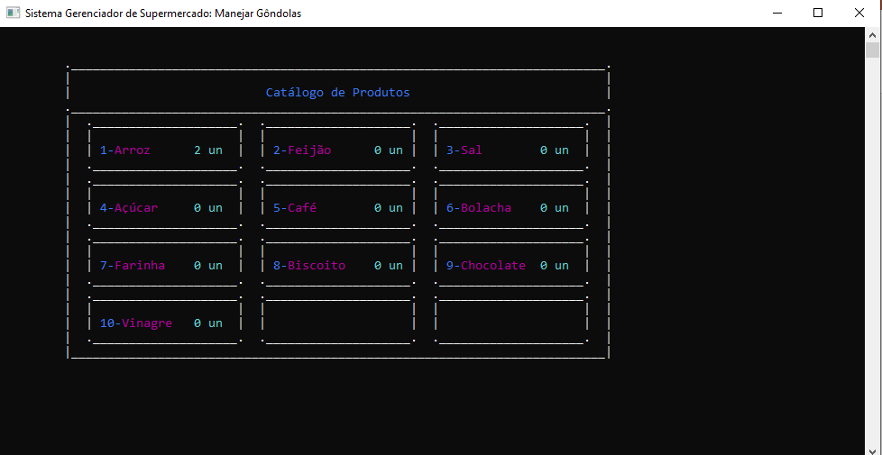
Funcionalidades
Visualizar abastecimento

Slide 9
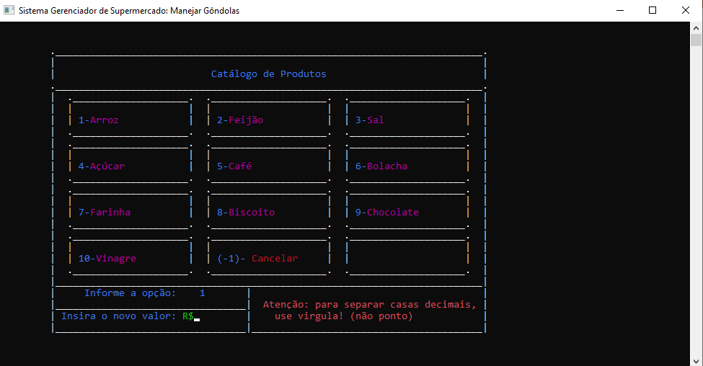
Funcionalidades
Alterar preços

Slide 10
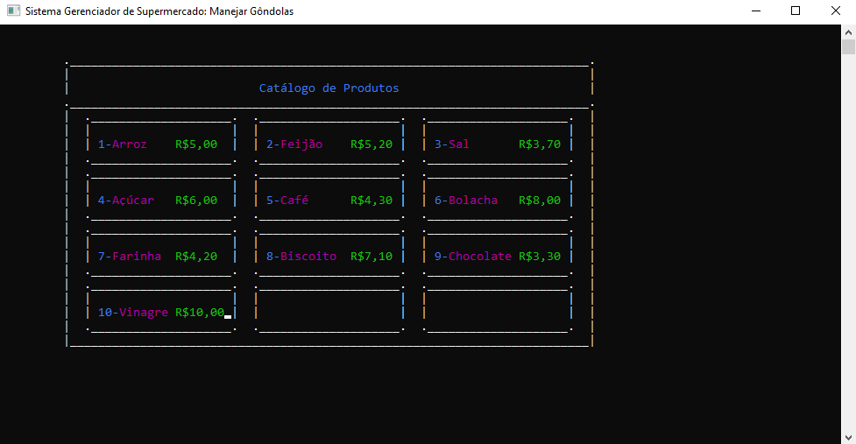
Funcionalidades
Visualizar preços

Slide 11
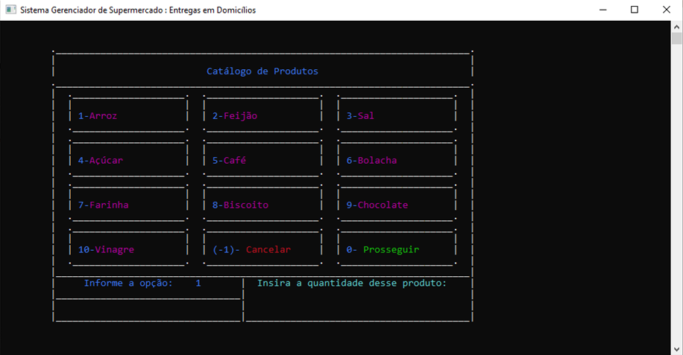
Funcionalidades
Selecionar produtos

Slide 12
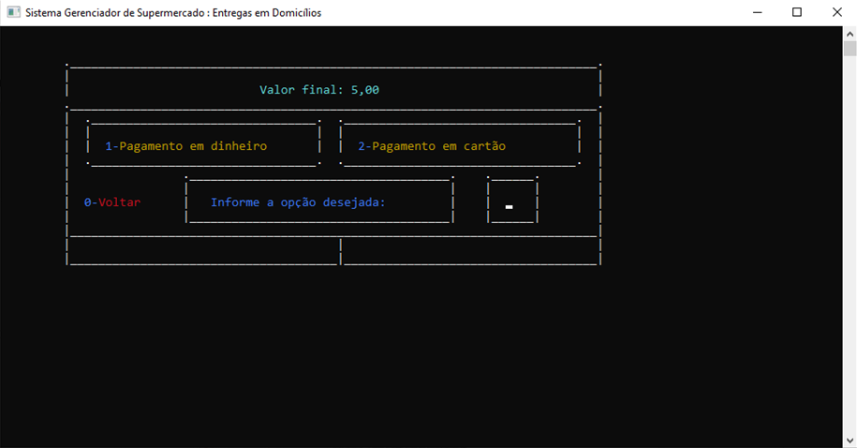
Funcionalidades
Forma de pagamento

Slide 13
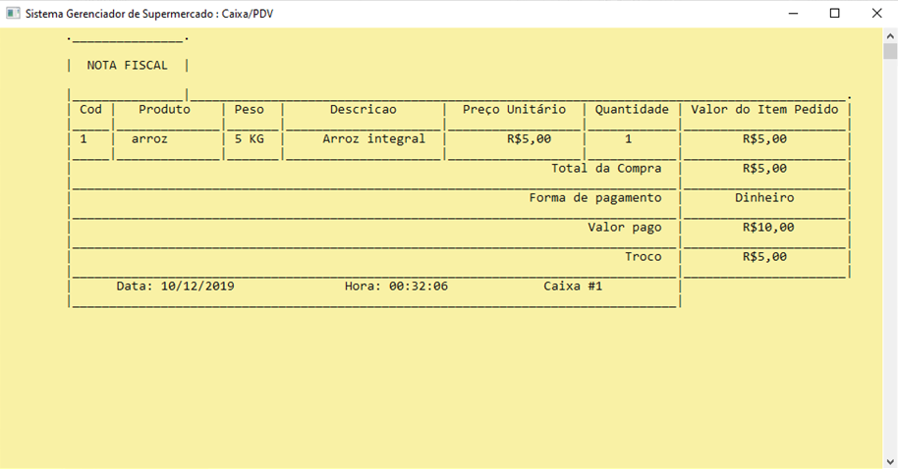
Funcionalidades
Caixa/PDV

Slide 14
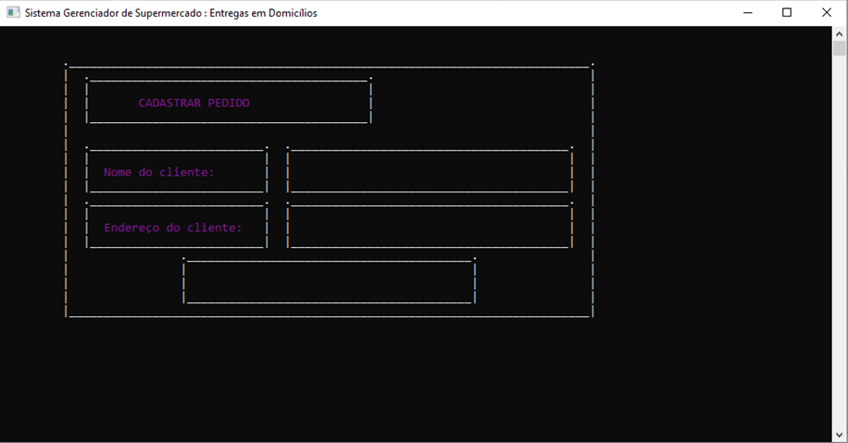
Funcionalidades
Entregas em domicílio

Slide 15
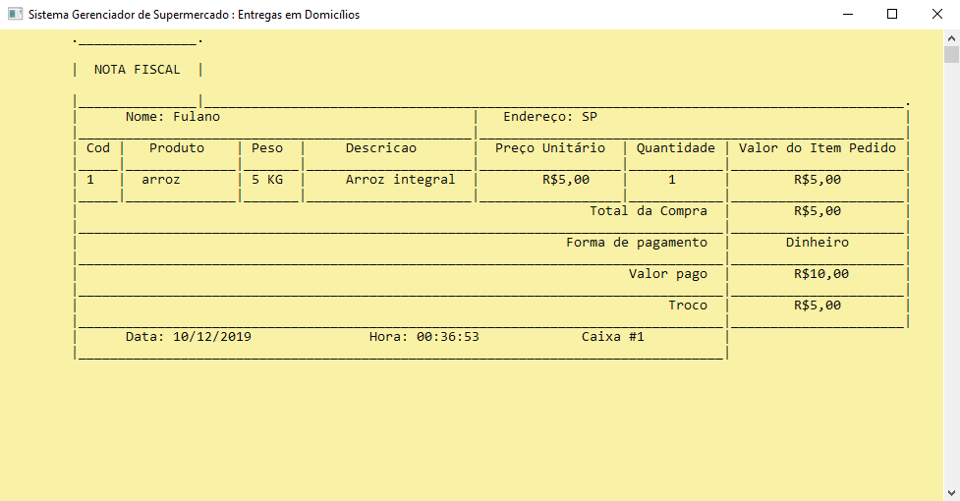
Funcionalidades
Nota Fiscal

Slide 16
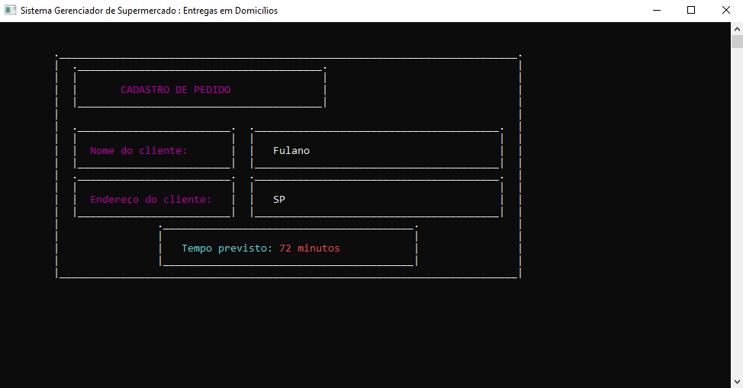
Funcionalidades
Tempo previsto

Slide 17
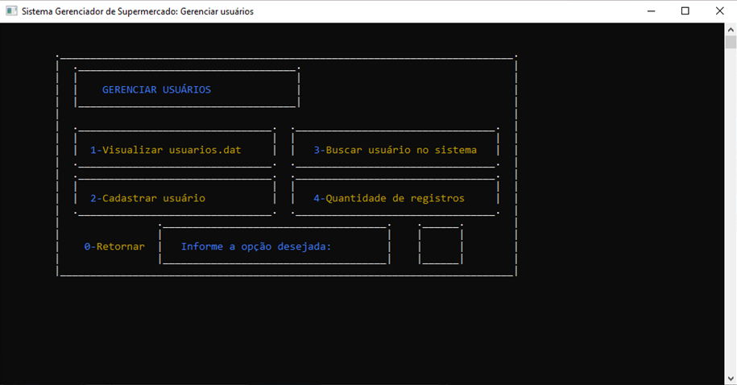
Funcionalidades
Gerenciar usuários

Slide 18
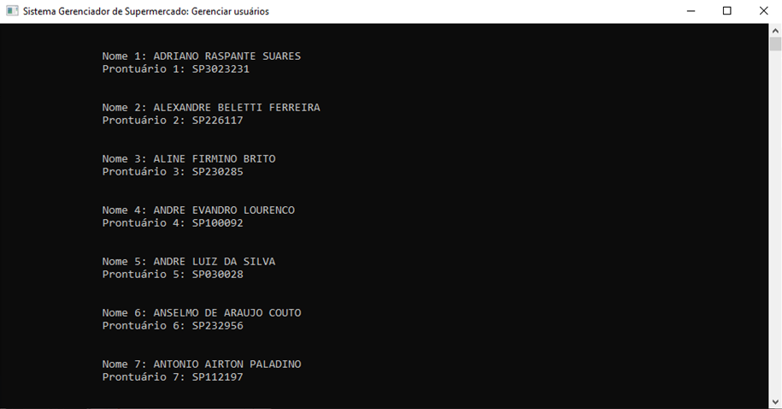
Funcionalidades
Visualizar usuários

Slide 19
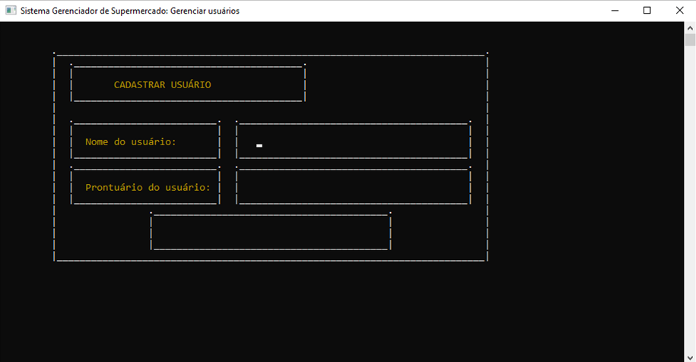
Funcionalidades
Cadastrar usuário

Slide 20
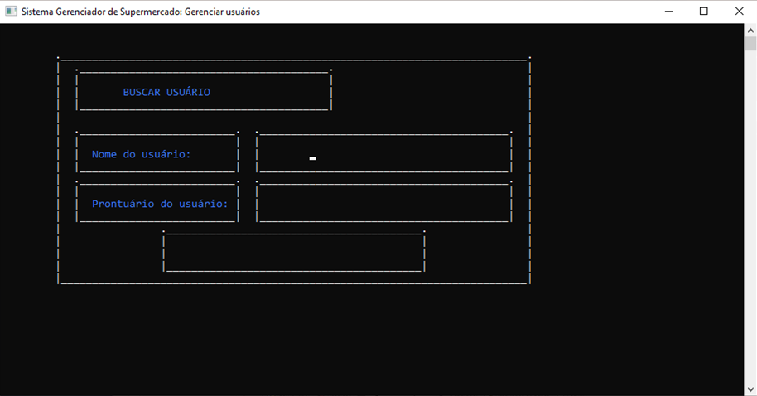
Funcionalidades
Buscar usuário

Slide 21
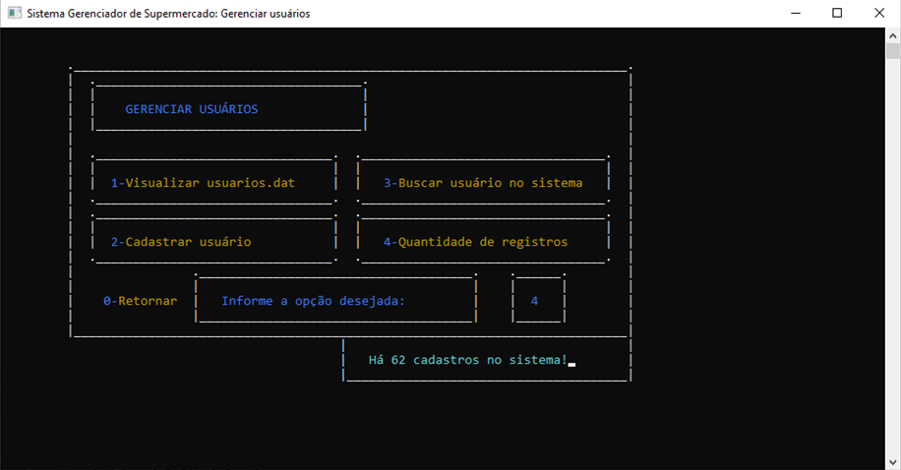
Funcionalidades
Quantidade de registros

Slide 22
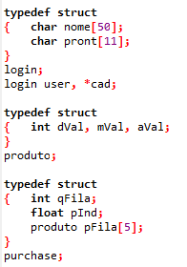
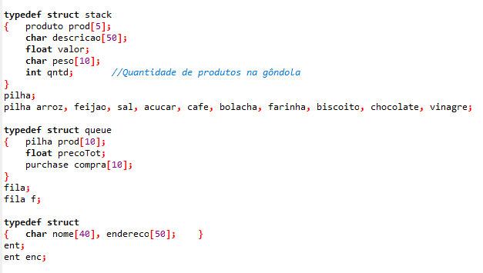
Aplicando conceitos
Struct

Slide 23
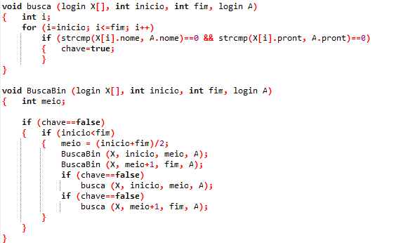
Aplicando conceitos
Busca Binária

Slide 24
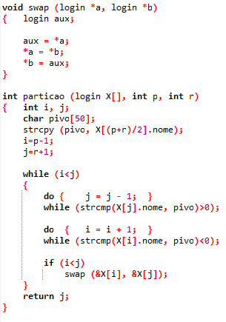
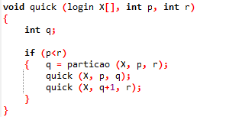
Aplicando conceitos
Quick Sort

Slide 25
Aplicando conceitos
Pilha
Gôndolas - critério de data de validade
Carrinho de compras
Pilha auxiliar
Cancelamento
Ordem de validade

Slide 26
Aplicando conceitos
Fila
FIFO
Caixa/PDV
Nota Fiscal

Slide 27
Aplicando conceitos
Arquivo
Login
Abastecimento das gôndolas
Usuários
Nota Fiscal

Slide 28
Prática
Programa

